Slide 1
センサで調理工程を認識し 自動で次の工程を案内
春期インターン生 笹﨑海利

Slide 2
マイクロ行動を４つに分類
・工程を調理の流れから4つに分類
洗い
整形
加熱
盛り付け

Slide 3
分類の理由
・レシピサイト「クラシル」を参考に調理工程を抜粋，抽象化
・流す
・こする
・切る
・皮をむく
・割く
・混ぜる
・炒める
・焼く
・茹でる
・揚げる
・かける
・振る
・載せる
洗い
整形
加熱
盛り付け

Slide 4
課題
・同じ動作が連続する場合区別できない
→「１．玉ねぎを短冊切り 2．肉をぶつ切り…」 のような調理工程に対応できない
・ピエゾセンサを床に置いて使う時，立ったままの動作の区別方法が難しい
→移動の検知はできそうだが，手だけを動かす動作の違いが検知できるかわからない
・ピエゾセンサを作業台に載せて使う時，作業の邪魔になる
・生データを機械学習させるとき有意な差を見つけられるかわからない．

Slide 5
動作の流れ
ピエゾセンサで行動認識
↓
シリアルorBluetoothでモニタデバイスに送信
↓
動作推定，画面スクロール(java script)

Slide 6
作業の流れ
まな板に設置したピエゾセンサからデータ収集
↓
分類するマイクロ行動の再選定
↓
機械学習モデルの構築 （波形から動作推定）
↓
動作推定

Slide 7
スケジュール
9 水 ピエゾセンサテスト，分類するマイクロ行動の調整，決定
10 木 模擬行動（材料なし）でセンサデータ取得
11 金 実データ取得
12 土 実データ取得，機械学習モデル作成
13 日 進捗調整
14 月 中間報告
15 火 機械学習モデル作成
16 水 行動・状態推定
17 木 動作サンプル作成
18 金 資料作成，成果報告発表

Slide 8
課題
・行動の切り替わりが認識できるか？ →おおよその時間を予測しておく
・まな板ピエゾだけで認識できないものはどうするか？
・個人差はどうする？

Slide 9
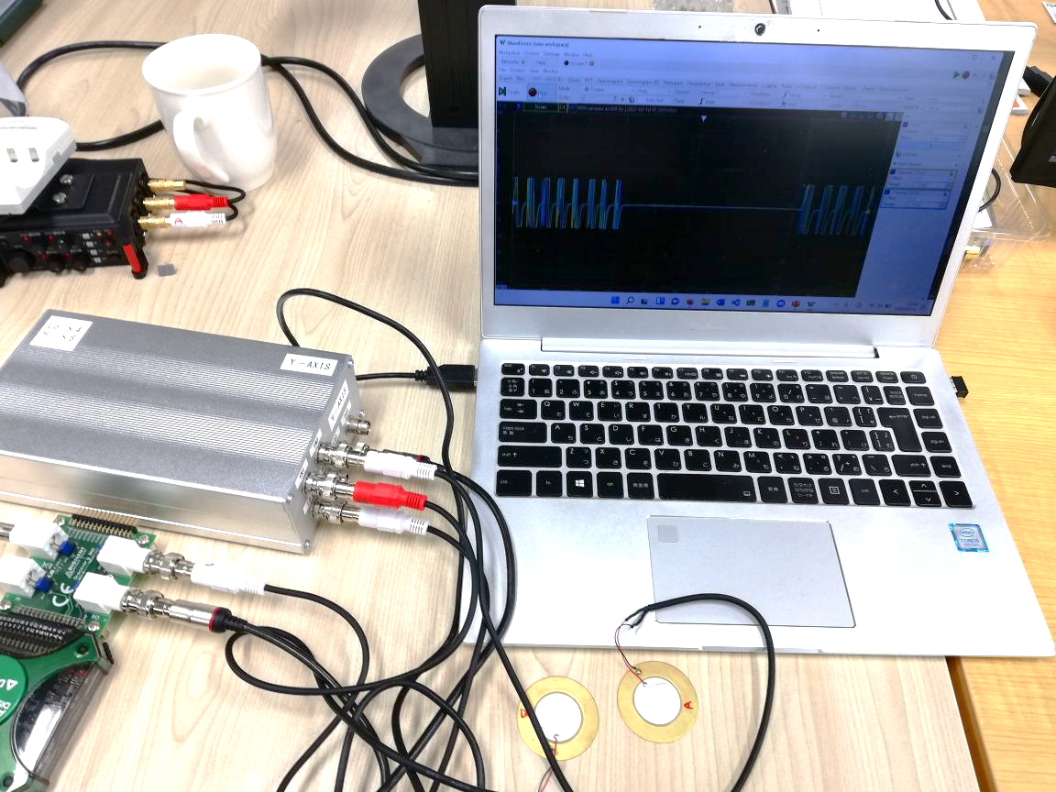
センサは２入力で作成
・馬越さんの研究で使っていたシステムを利用し
振動検知システムを作成
・ピエゾセンサ2つを計測器を通してPCにつなぐ
→まな板，ヒーターに設置

Slide 10
今後の予定
１０日（木） スマートハウスで模擬データをとる
・・・まな板とヒーターにセンサを取り付け，材料は使わずに実際に切る，炒めるなどの 動作を行いデータを収集
１１日（金） スマートハウスで実際に調理を行いデータをとる
・・・機械学習モデルを作成するため，材料を用いて実際のデータをとる
１４日（月）中間報告，機械学習(CNN)による分類器の作成
・・・スペクトログラムをCNNで分類
１５日（火）分類器作成（続き），リアルタイムで認識できるか実験
・・・作成した分類器でリアルタイムの行動認識，分類

Slide 11
マイクロ行動を４つに分類
・工程を調理の流れから4つに分類
洗い
整形
加熱
盛り付け

Slide 12
背景

Slide 13
きんぴらごぼう を作る
洗い
整形
加熱
盛り付け
・切る
・炒める
切ってから炒めるまでの行動遷移を認識し
次の調理工程を提示

